Slide 1
Компетентностно-ориентированные задачи как инструмент формирования научной картины мира на уроках биологии
Куприянова С.Г., учитель биологии
ГБОУ СОШ № 5 «ОЦ «Лидер» г.о. Кинель

Slide 2

Формируемые компетенции
• Компетентность разрешения проблем
• Информационная компетентность
• Коммуникативная компетентность
• Самообразовательная компетентность

Slide 3

Структура компетентностно-ориентированного задания
1. Стимул: краткий сценарий, погружающий в жизненную ситуацию и мотивирующий на решение (например, «Помоги младшему брату разобраться...»)
2. Задачная формулировка: четкое указание на деятельность ученика (например, «сравните», «объясните», «заполните таблицу»)
3. Источник информации: материалы (текст, рисунки, схемы), необходимые и достаточные для решения
4. Бланк для выполнения: форма для представления результата (таблица, схема, план ответа)
5. Инструмент проверки: четкие критерии или модель правильного ответа для объективной оценки

Slide 4
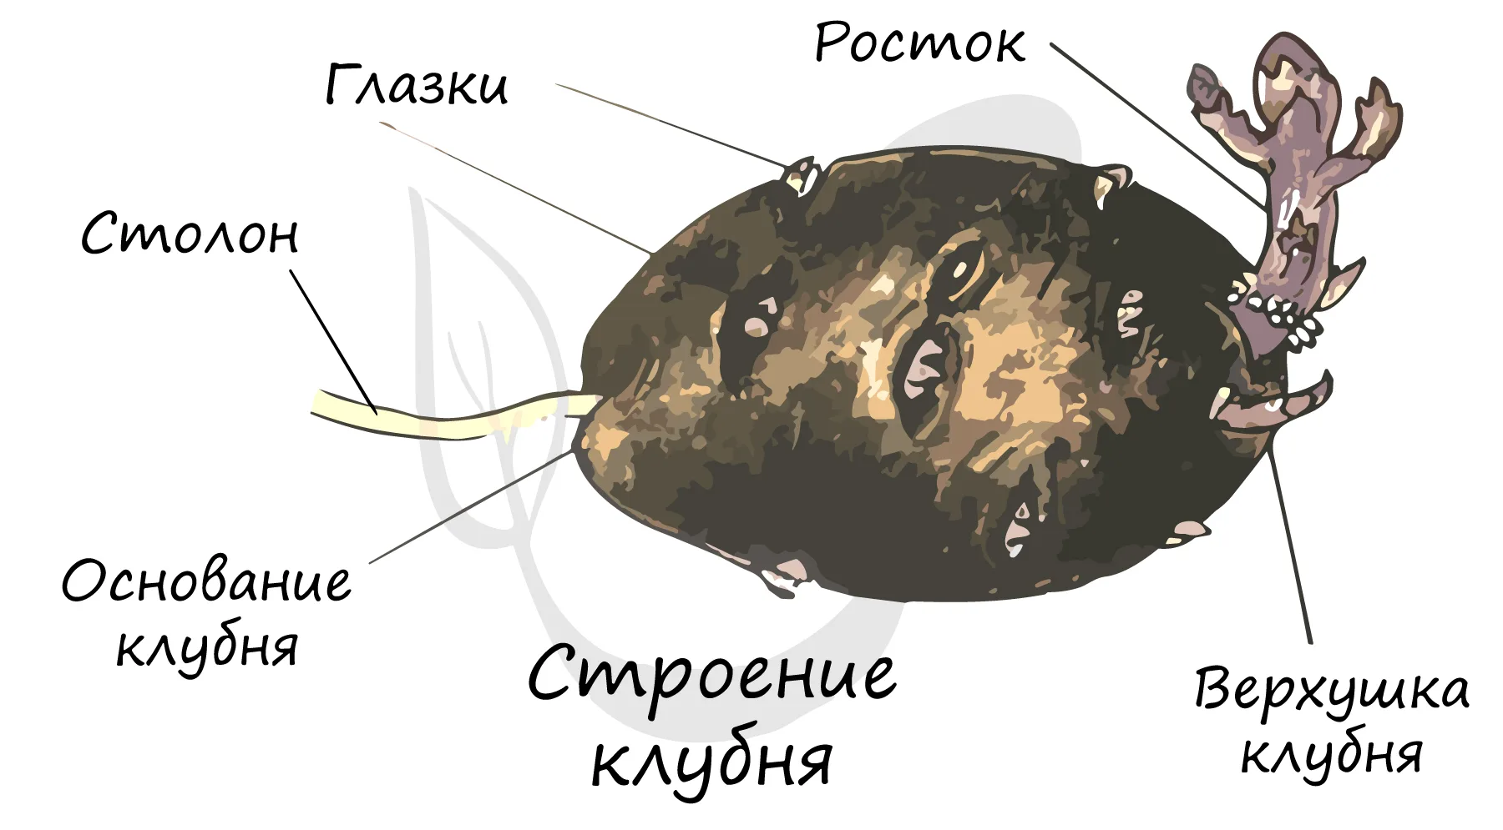
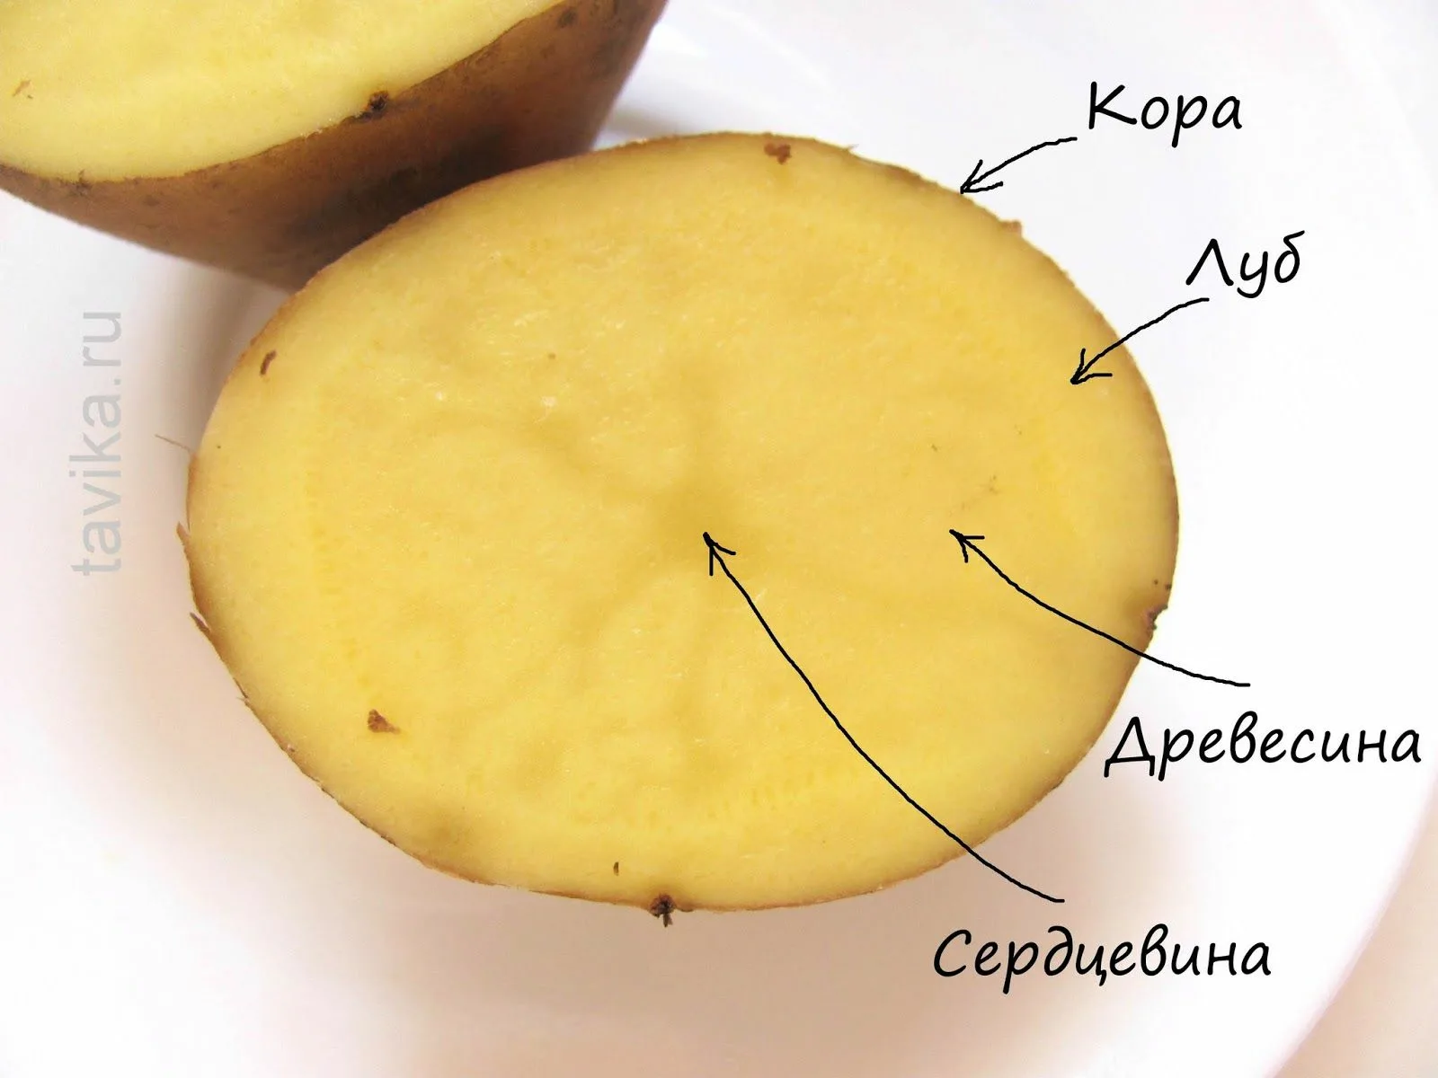
Примеры заданий
Тема: «Побег. Видоизменения побегов»
(6 класс)
• Компетенция: разрешение проблем.
• Стимул: Ваш младший брат считает, что мы едим плод картофеля. Вы знаете, что это клубень.
• Задание: Сравните рисунок клубня и обычного побега. Заполните таблицу, указав сходства и различия. Объясните, почему клубень — это не плод.

Slide 5
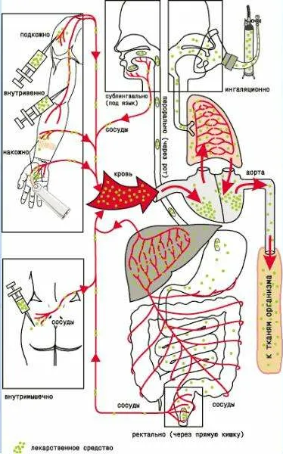
Тема: «Кровь и кровообращение»
(8 класс)
• Компетенция: работа со знаково-символической информацией.
• Задание: Проследите путь лекарства, введенного в вену левой руки, до больного пальца правой ноги. Запишите цепочку анатомических структур.

Slide 6
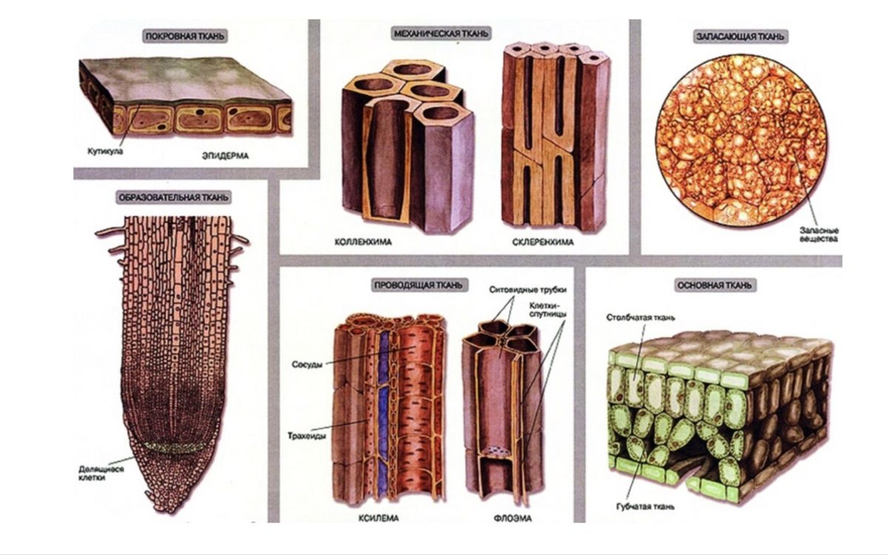
Тема: «Ткани растений» (5-6 класс)
• Компетенция: информационная и учебно-познавательная.
• Задание: Используя учебник и микропрепараты, заполните таблицу «Виды тканей» (название, функции, особенности строения). Объясните связь строения клеток с их функцией.

Slide 7
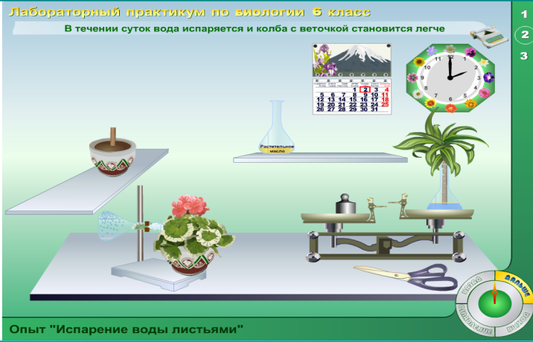
Применение компетентностно-ориентированных заданий на уроках
• Изучение нового материала: как проблемную ситуацию для самостоятельного исследования.
• Обобщение и закрепление: для интеграции знаний и установления межпредметных связей.
• Контроль знаний: для дифференцированной оценки умения применять знания в новой ситуации.

Slide 8

Применение компетентностно-ориентированных заданий
• Для ученика: развивает умения, критическое мышление и самостоятельность, необходимые для жизни.
• Для учителя: помогает формировать компетенции, требует высокого методического мастерства и творческого подхода.
• Для образовательного процесса: делает урок практико-ориентированным и мотивирующим, реализуя цели современных стандартов образования.

